Slide 1
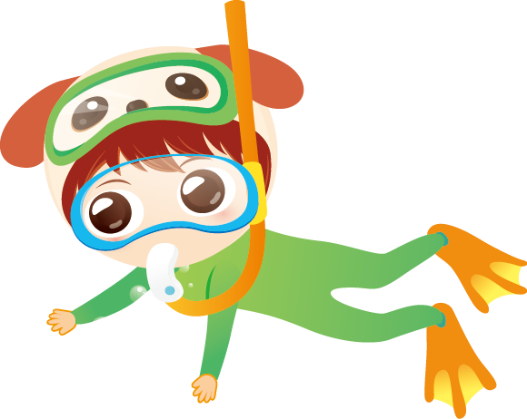
我喜歡浮潛
今年暑假我跟家人到北海岸玩
看到許多漂亮的螃蟹

